Slide 1
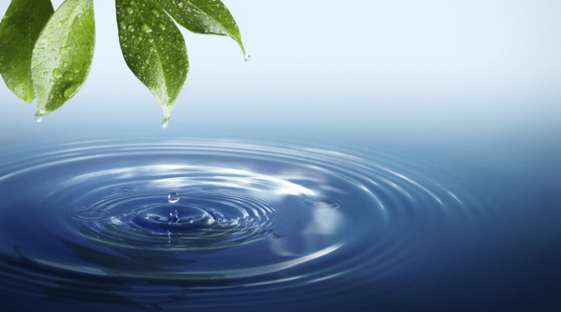
Бинарный урок-игра по биологии и химии
«Мир воды», посвященный
Всемирному Дню воды 22 марта

Slide 2

Цель: формирование экологических знаний о
значении воды, воспитание любви к природе.

Slide 3
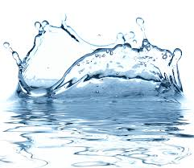
Эпиграф:
"Воде была дана волшебная власть
стать соком жизни на Земле»
(Леонардо да Винчи)

Slide 4

1конкурс
"Музыкальный".

Slide 5

2конкурс

Slide 6

3 конкурс
«Литературный»

Slide 7
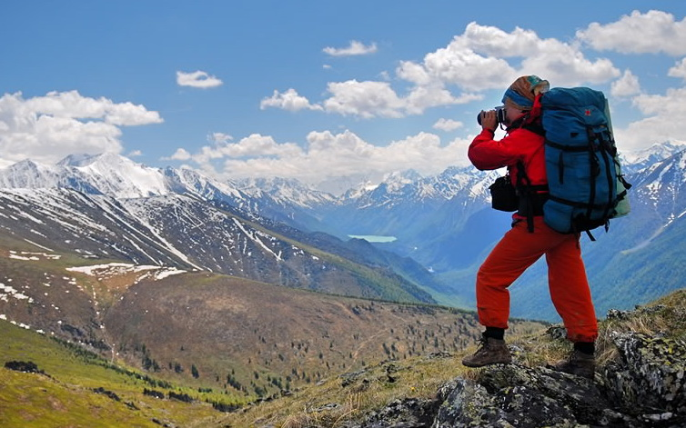
4конкурс
"Туристический".
4конкурс
"Туристический".

Slide 8

Конкурс “Игра со зрителями”

Slide 9
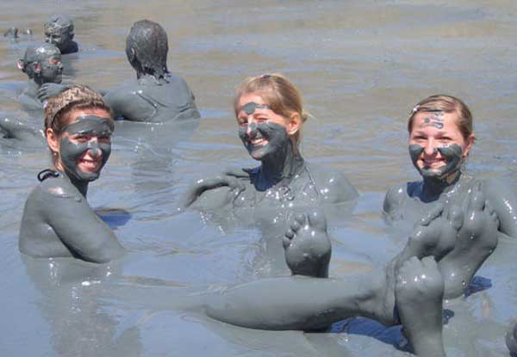
5конкурс "Лечебный".

Slide 10
Конкурс “Игра со зрителями”

Slide 11

7 конкурс

Slide 12

8 конкурс
«Творческий»

Slide 13
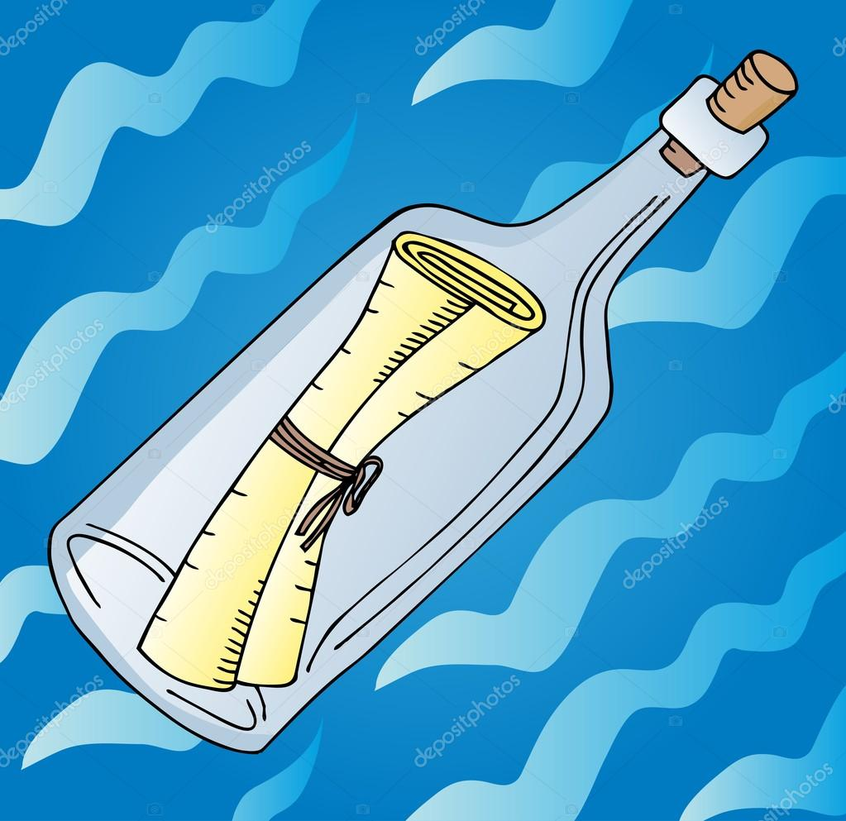
9 конкурс
«Сообщения»

